Slide 1
ΓΡΑΦΕΙΟ ΔΙΑΣΥΝΔΕΣΗΣ / CAREER OFFICE
Παρουσίαση Γραφείου Διασύνδεσης ΟΠΑ
Επιστημονική Υπεύθυνος: Επικ. Καθηγήτρια Ειρήνη Νικάνδρου
Στελέχη: Βίκτωρας Κούκης, MSc & Αγγελική Παναγιωτίδου, MSc

Slide 2
ΟΠΑ – ΓΡΑΦΕΙΟ ΔΙΑΣΥΝΔΕΣΗΣ Ποιοι είμαστε;
Επιστημονική Υπεύθυνη
Κα Ειρήνη Νικάνδρου
Επίκουρη Καθηγήτρια
Κος Βίκτωρας Κούκης
Κα Αγγελική
Παναγιωτίδου

Slide 3
ΟΠΑ – ΓΡΑΦΕΙΟ ΔΙΑΣΥΝΔΕΣΗΣ Ποιοι είμαστε;
Το πρώτο Γραφείο που λειτούργησε σε ελληνικό ΑΕΙ και
ιδρύθηκε με απόφαση της Συγκλήτου του
Οικονομικού Πανεπιστημίου Αθηνών στις 27.3.1992
Σκοπός του είναι:
Α) Η υποστήριξη των φοιτητών και αποφοίτων όλων των προγραμμάτων σπουδών στην ομαλή ένταξη τους στην αγορά εργασίας
Β) Η παροχή συμβουλευτικών υπηρεσιών με στόχο τη λήψη αποφάσεων που αφορούν το εργασιακό και εκπαιδευτικό τους μέλλον και την αποτελεσματικότερη στρατηγική αναζήτηση εργασίας
Γ) Η ενημέρωση των φοιτητών σχετικά με ζητήματα εκπαίδευσης και σπουδών μεταπτυχιακού επιπέδου στην Ελλάδα και στο Εξωτερικό

Slide 4
ΔΙΑΚΡΙΣΕΙΣ ΤΟΥ ΟΠΑ
Το ΟΠΑ έχει λάβει διάκριση αριστείας στο επίπεδο της Διεθνούς Πιστοποίησης EFQM για τη «Δέσμευση στην Επιχειρηματική Αριστεία – Committed to Excellence 2 star». Στην διεθνή λίστα κατάταξης “Eduniversal Business Schools Ranking”, το ΟΠΑ κατατάσσεται στην κατηγορία “Top Business School” για το 2017.
Στην ευρύτερη επιστημονική περιοχή των «Κοινωνικών Επιστημών και του Management» το ΟΠΑ κατατάσσεται στην 293^{η} θέση σε σύνολο 504 Πανεπιστημιών παγκοσμίως για το 2018, σύμφωνα με την διεθνή λίστα κατάταξης QS World University Ranking by Subject.
Στο επιστημονικό πεδίο «Εμπόριο, Διοίκηση, Τουρισμός και Υπηρεσίες» το ΟΠΑ κατατάχθηκε στα κορυφαία 400 Πανεπιστήμια παγκοσμίως και πιο συγκεκριμένα στην 355^{η} θέση για το 2016-17, σύμφωνα με την διεθνή λίστα κατάταξη University Ranking by Academic Performance (URAP) Field Based Ranking.

Slide 5
ΔΙΑΚΡΙΣΕΙΣ ΤΟΥ ΟΠΑ
Το ΟΠΑ κατατάσσεται μεταξύ των θέσεων 501-600 για το 2017-18, σύμφωνα με την διεθνή λίστα κατάταξης Times Higher Education (THE) World University Ranking.
Το ΟΠΑ κατατάσσεται στην 154^{η} θέση στην κατηγορία “Top 1000 Business Schools”, σύμφωνα με το SSRN Rankings (δεδομένα: 1/3/2018).
Το ΟΠΑ κατατάσσεται στην 649^{η} θέση στην κατηγορία “Top 1600 Entrepreneurship Research & Policy Network Organisations”, σύμφωνα με το SSRN Rankings (δεδομένα: 1/3/2018).

Slide 6
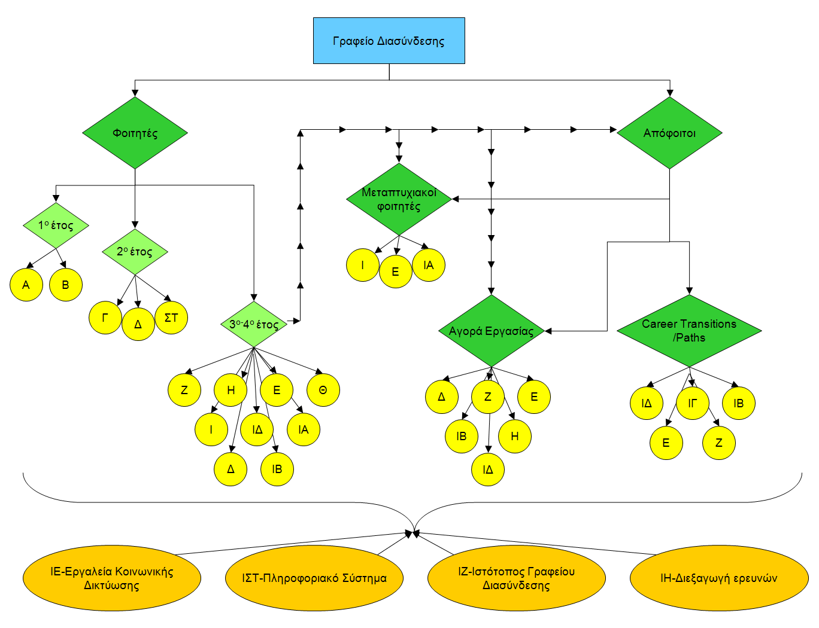
ΟΠΑ – ΓΡΑΦΕΙΟ ΔΙΑΣΥΝΔΕΣΗΣ Διάγραμμα Ροής Υπηρεσιών

Slide 7
AUEB – CAREER OFFICE
Website
Facebook

Slide 8
AUEB – CAREER OFFICE
LinkedIn
Twitter

Slide 9
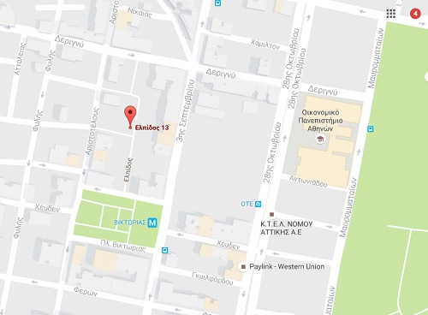
ΠΟΥ ΒΡΙΣΚΟΜΑΣΤΕ;
Γραφείο Διασύνδεσης ΟΠΑ
Ελπίδος 13, πλατεία Βικτωρίας, δίπλα στον ΗΣΑΠ (σταθμός Βικτώρια)
210 8203 819, 210 8203825
www.career.aueb.gr
career@aueb.gr
210 8203 www.facebook.com/CareerOffice.Aueb
www.linkedin.com/pub/career-office-aueb
9, twitter.com/CareerAueb

